Slide 1
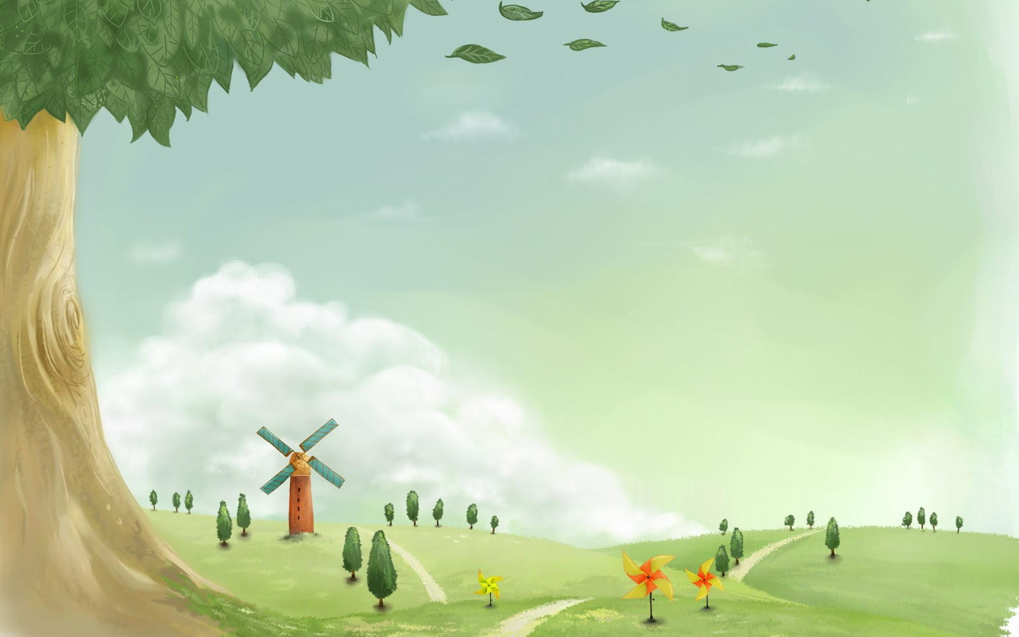
Tập đọc - Lớp 5
Công việc đầu tiên

Slide 3
Tập đọc
Công việc đầu tiên
Bài chia làm 3 đoạn:
Đoạn 1: từ đầu đến “…không biết giấy gì?”
Đoạn 2: tiếp theo đến “…chạy rầm rầm.”
Đoạn 3: Phần còn lại

Slide 4
Giải nghĩa từ:
- Nguyễn Thị Định (1920 – 1992) Thiếu tướng, Anh hùng Lực lượng vũ trang, Phó Tư lệnh Quân Giải phóng miền Nam Việt Nam, Phó Chủ tịch Hội đồng Nhà nước; tên tuổi bà gắn liền với phong trào đồng khởi và “đội quân tóc dài” được khai sinh từ Bến Tre, quê hương bà.
- Truyền đơn: tờ giấy nhỏ có nội dung tuyên truyền chính trị
- Chờ (tiếng Nam Bộ): chứ
- Rủi: không may
- Lính mã tà (tiếng Nam Bộ): cảnh sát thời Pháp thuộc
- Thoát li: rời gia đình để tham gia tổ chức Cách mạng

Slide 5
Tìm hiểu bài
1. Công việc đầu tiên anh Ba giao cho chị Út là gì?
- Công việc đầu tiên anh Ba giao cho chị Út là rải truyền đơn.
2. Những chi tiết nào cho thấy chị Út rất hồi hộp khi nhận công việc đầu tiên này ?
- Út bồn chồn, thấp thỏm, ngủ không yên, lục đục dậy từ nửa đêm ngồi nghĩ cách giấu truyền đơn.

Slide 6
3. Chị Út đã nghĩ ra cách gì để rải hết truyền đơn?
- Chị Út đã nghĩ ra cách là tay bê rổ cá, bó truyền đơn giắt trên lưng quần. Chị rảo bước, truyền đơn cứ từ từ rơi xuống đất. Gần tới chợ thì vừa hết, trời cũng vừa sáng tỏ.
4. Sau khi hoàn thành vài công việc mà anh Ba giao, chị Út mong muốn điều gì?
- Sau khi hoàn thành vài công việc mà anh Ba giao, chị Út mong muốn được thoát li.

Slide 7
5. Vì sao chị Út muốn được thoát li?
- Chị Út thoát li là vì chị Út yêu nước, ham hoạt động, muốn làm thật nhiều việc cho Cách mạng.

Slide 8
Thiếu tướng Nguyễn Thị Định
Sinh ngày:13/3/1920 Mất ngày:26/8/1992
Quê quán:
Xã Lương Hoà,
huyện Giồng Trôm,
tỉnh Bến Tre

Slide 9
Tập đọc
Công việc đầu tiên
Nội dung:
Bài văn nói lên nguyện vọng và lòng nhiệt thành của một phụ nữ dũng cảm muốn làm việc lớn, đóng góp công sức cho Cách mạng.

Slide 10
Luyện đọc diễn cảm
Anh lấy từ mái nhà xuống bó giấy lớn, rồi hỏi tôi:
- Út có dám rải truyền đơn không ?
Tôi vừa mừng vừa lo, nói:
- Được, nhưng rải thế nào anh phải chỉ vẽ, em mới làm được chớ! Anh Ba cười, rồi dặn dò tôi tỉ mỉ. Cuối cùng, anh nhắc: -Rủi địch nó bắt em tận tay thì em một mực nói rằng có một anh bảo đây là giấy quảng cáo thuốc. Em không biết chữ nên không biết giấy gì.

Slide 11
Luyện đọc diễn cảm
Anh lấy từ mái nhà xuống bó giấy lớn, rồi hỏi tôi:
- Út có dám rải truyền đơn không ?
Tôi vừa mừng vừa lo, nói:
- Được, nhưng rải thế nào anh phải chỉ vẽ, em mới làm được chớ! Anh Ba cười, rồi dặn dò tôi tỉ mỉ. Cuối cùng, anh nhắc: -Rủi địch nó bắt em tận tay thì em một mực nói rằng có một anh bảo đây là giấy quảng cáo thuốc. Em không biết chữ nên không biết giấy gì.

Slide 12
Chúc các em chăm ngoan học tốt !

